Slide 1





Chào mừng các con đến với môn Toán
Lớp 2

Slide 2


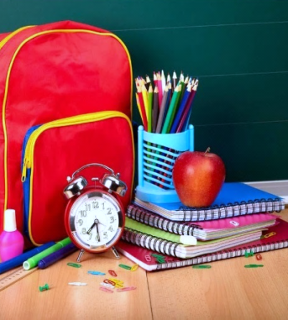
Các con chuẩn bị đồ dùng sau trước khi bắt đầu vào tiết học
1
Sách học sinh Toán 2 tập 1
2
Vở Toán
(ghi trước thứ ngày tháng)
3
Bút mực, bút chì, nháp, thước kẻ

Slide 3




Khởi động

Slide 4

TRÒ CHƠI
Chim cánh cụt học bài

Slide 5


12 – 9 = ?
3

Slide 6


12 – 5 = ?
7

Slide 7

13 – 8 = ?
5

Slide 8

13 – 4 = ?
9

Slide 9

CHỦ ĐỀ 2: PHÉP CỘNG, PHÉP TRỪ TRONG PHẠM VI 20
Bài 11: Phép trừ (qua 10) trong phạm vi 20 (Tiết 3)

Slide 10



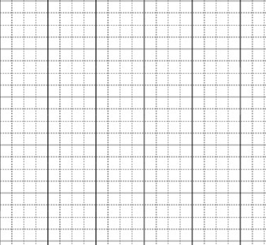


Bài 11
Thứ năm ngày 14 tháng 10 năm 2021
Toán
Phép trừ (qua 10) trong phạm vi 20 (Tiết 3)
Sách trang 44

Slide 11

Mục tiêu
Thực hiện được các phép tính trừ (qua 10) bằng cách tách số.
Hình thành được bảng trừ
Phát triển năng lực tư duy, lập luận toán học.

Slide 12


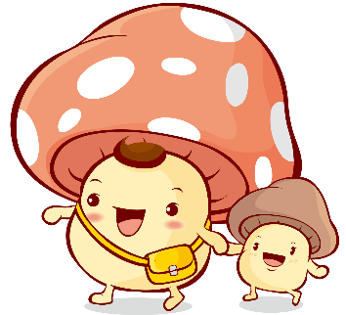
1
Tính 14 - 5
Tính 15 - 7
Tách: 14 = 10 + 4
10 - 5 =
+ 4 =
Tách: 15 = 10 + 3
10 - =
+ =
5
?
5
?
3
7
?
?
5
?
?
9
8
?
5
?
3
?
8
9
15 - 7 = ?
14 - 5 = ?

Slide 13







Tính nhẩm
=
8
15 – 5
10
15 – 6
15 – 7
=
=
9
=
6
=
5
15 – 8
7
15 – 9
15 – 10
=
2

Slide 14



3
Số?
- | 14 | 14 | 14 | 14 | 14
 | 5 | 6 | 7 | 8 | 9
 | 9 | ? | ? | ? | ?
8
7
6
5

Slide 15








4
Những máy bay nào ghi phép trừ có hiệu bằng 7? Những máy bay nào ghi phép trừ có hiệu bằng 9 ?
Hiệu bằng 7
Hiệu bằng 9
Notes:
Click chuột lần 1 ra bài, lần 2 ra đám mây, ấn chuột vào máy bay để bay về đám mây có kết quả đúng. Ấn chuột lần 3 để ra hình chúc mừng

Slide 16

5
Bà có 14 quả ổi. Bà cho cháu 6 quả. Hỏi bà còn lại bao nhiêu quả ổi ?
Tóm tắt:
Có : 14 quả ổi
Cho cháu : 6 quả ổi
Còn lại : … quả ổi?
Bài giải
Bà còn lại số quả ổi là:
14 – 6 = 8 (quả)
Đáp số: 8 quả ổi
Notes:
GV đưa tranh, yêu cầu HS nêu tình huống (bài toán)
Khi nhận đc quà từ người lớn cần làm gì? – Nói cảm ơn.
GV chiếu bài toán
- GV chiếu bài giải

Slide 17
5
Bà có 14 quả ổi. Bà cho cháu 6 quả. Hỏi bà còn lại bao nhiêu quả ổi ?
Bài 5:
Bài giải
Bà còn lại số quả ổi là:
14 – 6 = 8 (quả)
Đáp số: 8 quả ổi

Slide 18





Tạm biệt và hẹn gặp lại
các con vào những tiết học sau!

